Slide 1
Class Diagram
Tim Pengajar PPL

Slide 2
Materi
Class diagram;
Attribute
Method
Relasi antar kelas
Visibility
Cardinality

Slide 3
Overview UML (1)
Unified Modeling Language (UML) adalah bahasa standart untuk melakukan spesifikasi, visualisasi, konstruksi, dan dokumentasi dari komponen-komponen perangkat lunak, dan digunakan untuk pemodelan bisnis.
UML menggunakan notasi grafis untuk menyatakan suatu desain (Modelling)
Pemodelan dengan UML berarti menggambarkan yang ada dalam dunia nyata ke dalam bentuk yang dapat dipahami dengan menggunakan notasi standar UML

Slide 4
Overview UML (2)
Versi terbaru UML adalah UML 2.4
Pemodelan dengan UML terdiri dari 13 tipe diagram yang berbeda untuk memodelkan sistem perangkat lunak.
Masing-masing diagram UML didesain untuk menunjukkan satu sisi dari bermacam macam sudut pandang (perspektif) dan terdiri dari tingkat abstraksi yang berbeda

Slide 5
2 Kategori Diagram UML
Structure diagrams
Behavior diagrams

Slide 6
8 Tipe Diagram UML
Use Case Diagram (behavior)
Activity Diagram (behavior)
Sequence Diagram (behavior)
Collaboration/Communication Diagram (behavior)
Class Diagram (structure)
State Diagram (behavior)
Component Diagram (structure)
Deployment Diagram (structure)

Slide 7
Class
Class adalah kumpulan objek-objek yang mempunyai struktur umum, behavior umum, relasi umum, dan semantic/kata yang umum.
Class ditentukan/ditemukan dengan cara memeriksa objek-objek dalam sequence diagram dan collaboration diagram.
Sebuah class digambarkan seperti sebuah bujur sangkar dengan tiga bagian ruangan.
Class sebaiknya diberi nama menggunakan kata benda sesuai dengan domain/bagian/kelompoknya
(Whitten L. Jeffery et al, 2004)

Slide 8
Class Diagram
Class Diagram adalah diagram yang menunjukkan kelas-kelas yang ada dari sebuah sistem dan hubungannya secara logika. Class Diagram menggambarkan struktur statis dari sebuah sistem.
Karena itu class diagram merupakan tulang punggung atau kekuatan dasar dari hampir setiap metode berorientasi objek termasuk UML (Henderi, 2008)
Sementara menurut (Whitten L. Jeffery et al 2004:432) class diagram adalah gambar grafis mengenai struktur objek statis dari suatu sistem, menunjukan kelas-kelas objek yang menyusun sebuah sistem dan juga hubungan antara kelas objek tersebut.

Slide 9
Tujuan Class Diagram
Tujuan Class Diagram adalah untuk menunjukkan tipe-tipe yang dimodelkan dalam sistem, meliputi:
Class
Interface
Data type
Component

Slide 10
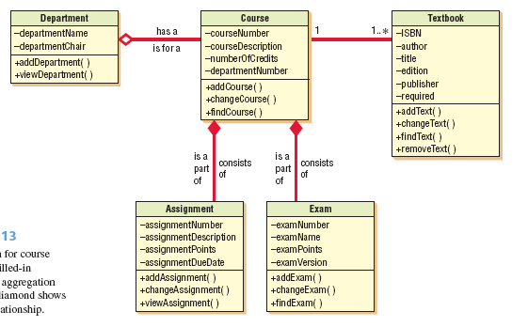
Contoh Class Diagram

Slide 11
Menemukan Class (1)
Tempat yang benar untuk mulai menemukan kelas adalah dari aliran kejadian pada sebuah use case
Carilah kata benda dalam aliran kejadian.
Ketika melihat kata benda, maka akan menjadi satu dari empat hal berikut:
- actor
- class
- atribut dari class

Slide 12
Menemukan kelas (2)
Dengan melihat Sequence Diagram dan Communication Diagram, bisa ditemukan obyek-obyek dimana obyek-obyek ini akan menjadi kandidat kelas. Message pada sebuah diagram sekuensial akan menjadi method pada kelas tersebut

Slide 13
Elemen-elemen Class Diagram

Slide 14
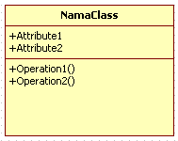
Class
Digambarkan dengan bujur sangkar yang memiliki tiga ruangan yaitu:
1. Nama
2. Atribut
3. Method/Operation

Slide 15
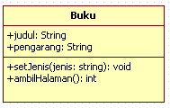
Contoh Kelas
Kelas Buku terdiri dari :
– Atribut : judul, pengarang
– Method : setJenis(), ambilHalaman();

Slide 16
Contoh Lain

Slide 17
Sifat Kelas
Atribut dan Operation dapat memiliki salah satu
sifat berikut :
Private (-) , tidak dapat dipanggil dari luar kelas yang bersangkutan
Protected (#) , hanya dapat dipanggil oleh kelas yang bersangkutan dan anak-anak yang mewarisinya
Public (+), dapat dipanggil oleh siapa saja
Package (~), hanya dapat dipanggil oleh kelas dalam paket yang sama.
Sifat kelas ini disebut VISIBILLITY

Slide 18
Enkapsulasi
Penyembunyian informasi
Teknik untuk membuat atribut-atribut dalam sebuah class menjadi private dan menyediakan akses ke atribut tersebut melalui method/operation yang public.
Enkapsulisasi = penghalang
Mencegah kode dan data diakses secara randem oleh kode yang didefinisikan di luar class. Akses ke data dan kode dikontrol ketat melalui sebuah interface.
Pro’s:
Kita dapat memodifikasi kode tanpa merusak kode lain yang menggunakan kode kita
Maintainability, flexibility, and extensibility

Slide 19
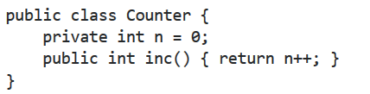
Enkapsulasi (2)

Slide 20
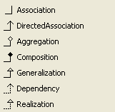
Relasi kelas
Adalah hubungan satu kelas dengan kelas yang lain dalam sebuah kelas diagram
Macam-macam relasi kelas

Slide 21

Association
Asosiasi: Menggambarkan navigasi antar kelas. Berapa banyak objek lain yang dapat berhubungan ke suatu objek, dan apakah kelas menjadi bagian dari kelas lainnya

Slide 22
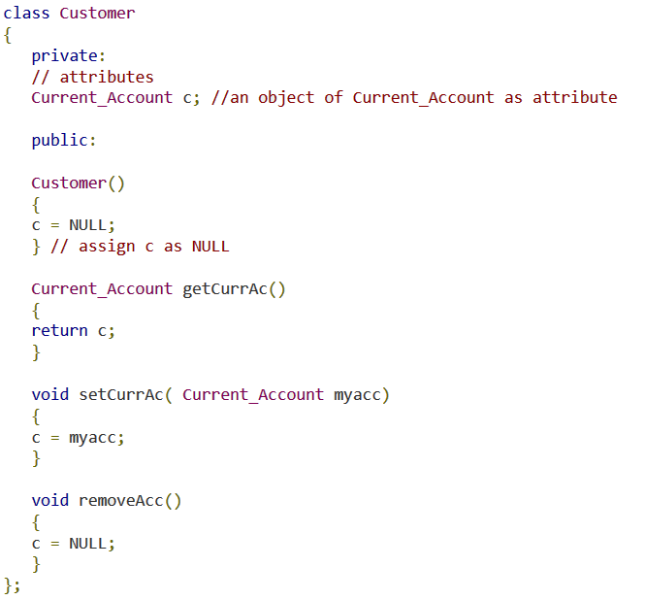
Association (2)

Slide 23
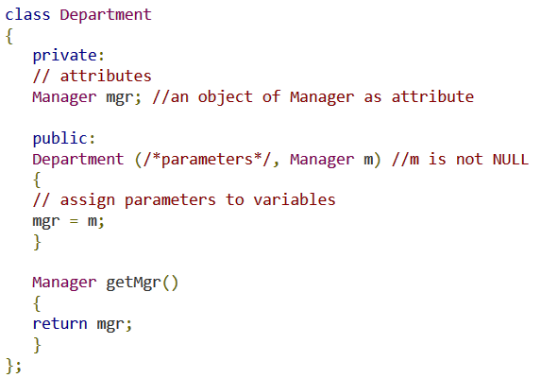
Association (3)

Slide 24
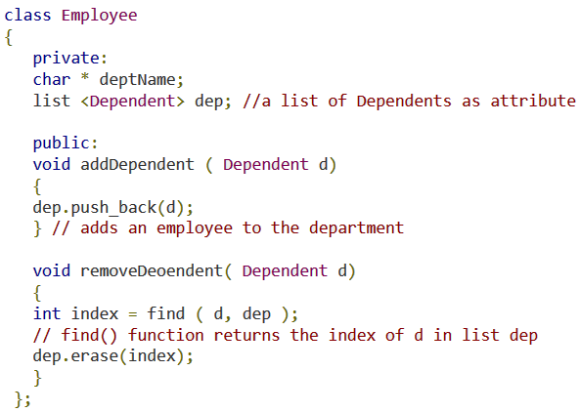
Association (4)

Slide 25

Aggregation
Sama seperti asosiasi, hanya saja terdapat kepemilikan terhadap instance.
Asosiasi tidak ada kepemilikan terhadap instance.
Kelas Induk adalah kelas yg ditempeli diamond putih

Slide 26
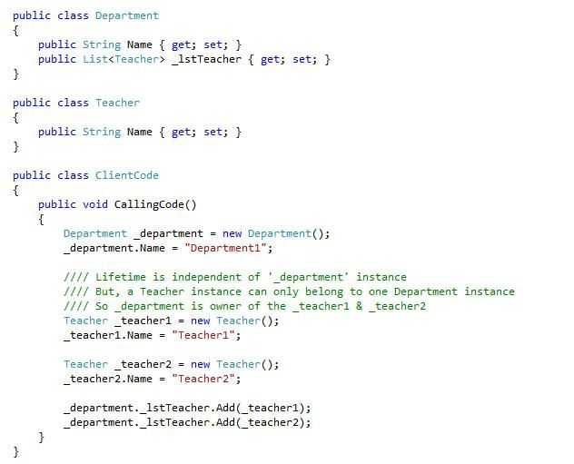
Aggregation (2)

Slide 27

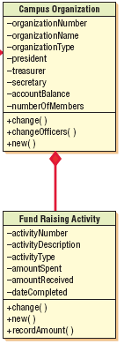
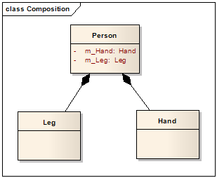
Composition
Composition:
Aggregasi dengan ikatan yang lebih kuat. Di dalam composition aggregation, siklus hidup part class sangat bergantung pada whole class sehingga bila objek instance dari whole class dihapus maka objek instance dari part class juga akan terhapus.
Kelas Induk (whole class) adalah kelas yg ditempeli diamond hitam

Slide 28
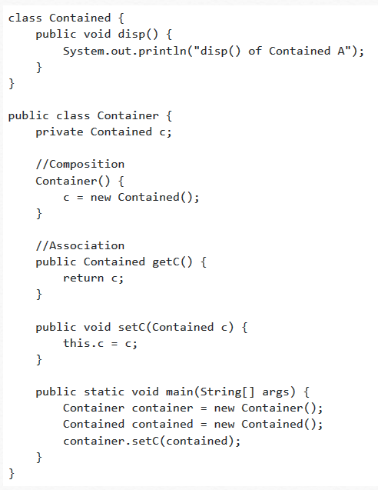
Composition (2)

Slide 29
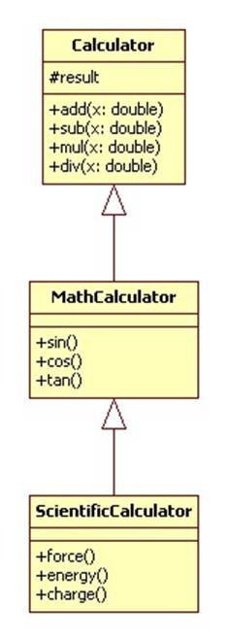

Generalization
Generalisasi:
Adalah hubungan pewarisan (inheritance) antar unsur dalam kelas diagram. Pewarisan memungkinkan suatu kelas mewarisi semua atribut, operasi, relasi dari kelas yang berada dalam hirarki pewarisannya.
Ket: kelas Induk adalah kelas yang ditempeli segitiga.

Slide 30
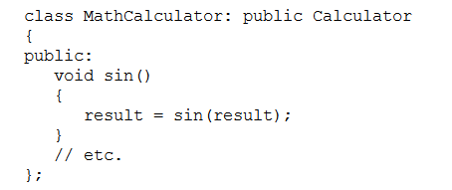
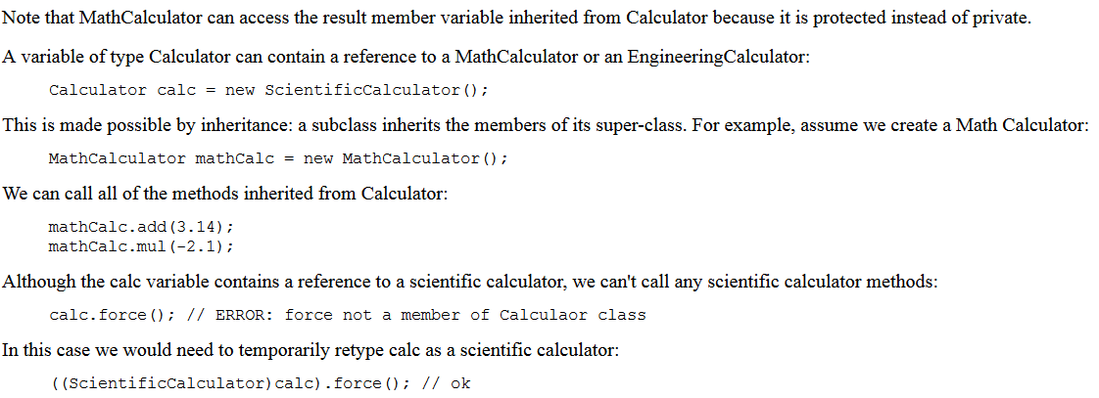
Generalization (2)

Slide 31

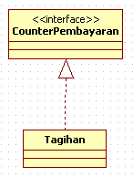
Realization
Realization: Adalah hubungan antar kelas di mana sebuah kelas memiliki keharusan untuk mengikuti aturan yang ditetapkan kelas lainnya. Biasanya realization digunakan untuk menspesifikasikan hubungan antara sebuah interface dengan kelas yang mengimplementasikan interface tersebut.

Slide 32
Multiplicity
Multiplicity: Adalah jumlah banyaknya obyek sebuah kelas yang berelasi dengan sebuah obyek lain pada kelas lain yang berasosiasi dengan kelas tersbut.
Multiplicity | Arti
* | Banyak
0 | Tepat nol
1 | Tepat satu
0..* | Nol atau Lebih
1..* | Satu atau Lebih

Slide 33
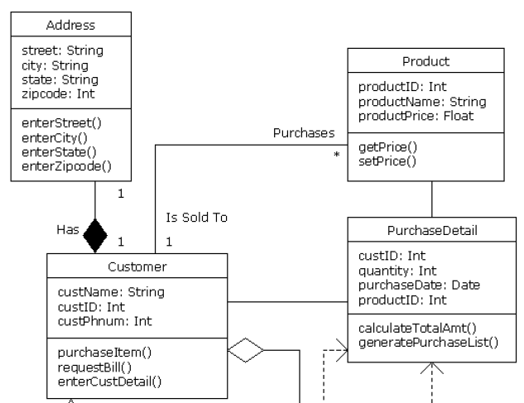
Contoh Multiplicity

Slide 34
Contoh Pemodelan Perpustakaan
://www.programsformca.com/2012/03/uml-diagrams-library-mgmt-system.html

